Slide 2
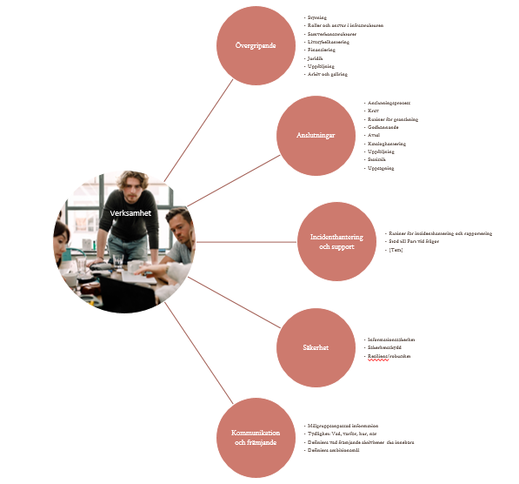
Verksamhetsmöte
16 maj 2025
Ett digitalt ekosystem kräver mer än teknik
– det kräver en verksamhet som är redo

Slide 3

Dagens möte
Samarbete inom uppdraget
Anslutningsregler
Exempel på samverkansstrukturer inom federationer
Titta på tidsplanen för uppdraget i sin helhet
Planering av våra leveranser

Slide 4
Arbetsstruktur
Tisdags-möten
Hypoteser
Leveransteam
Federations-infrastruktur
Leveransteam
Digital samverkan
Leveransteam
Tillitsstruktur
Leveransteam
Verksamhet och juridik
Fokus-områden
Fokus-områden
Fokus-områden
Fokus-områden
Fokus-områden
Fokus-områden
Fokus-områden
Fokus-områden

Slide 5
Övergripande
Anslutningar
Incidenthantering och support
Säkerhet
Kommunikation och främjande
Informationssäkerhet
Säkerhetsskydd
Definiera vad främjande aktiviteter ska innebära
Tydlighet: Vad, varför, hur, när
Definiera ambitionsmål
Målgruppsanpassad information
Resiliens/robusthet
Rutiner för incidenthantering och rapportering
Stöd till Part vid frågor
Anslutningsprocess
Krav
Rutiner för granskning
Godkännande
Avtal
Kataloghantering
Uppföljning
Statistik
Uppsägning
Styrning
Roller och ansvar i infrastrukturen
Samverkansstrukturer
Livscykelhantering
Finansiering
Juridik
Uppföljning
Arkiv och gallring
Bruttolista verksamhet
Verksamhet
Notes:
Bruttolistan baseras på det vi tillsammans lyfte in på heldagen den 11 april samt på andra inspel som plockats upp fram tills nu.

Slide 6
Bruttolistan – prioriteringar
Övergripande:
Styrning
Samverkansstrukturer
Roller och ansvar i infrastrukturen
Livscykelhantering
Finansiering / kostnadsmodell
Juridik
Uppföljning
Arkiv och gallring
Anslutningar:
Anslutningsprocess
Krav (anslutningsregler)
Rutiner för granskning
Godkännande för anslutning
Avtal
Kataloghantering (register)
Uppföljning
Statistik
Uppsägning
Incidenthantering och support:
Rutiner för incidenthantering och rapportering
Stöd till Part vid frågor
Säkerhet:
Informationssäkerhet
Säkerhetsskydd
Resiliens/robusthet
Kommunikation och främjande:
Målgruppsanpassad information
Tydlighet: Vad, varför, hur, när
Definiera främjande aktiviteter
Definiera ambitionsnivå

Slide 7
Anslutningsregler
Tomas Fransson och Christer Allskog

Slide 8
Samverkansstrukturer för federationer
Alexandra Adelöf och Anna Kelly

Slide 9
Tidplan för uppdraget
Niklas Dahlbäck och Katarina Edéus
Notes:
Digg:s regleringsbrev:
Utveckling och tillhandahållande av en sammanhållen infrastruktur för identitet och behörighet
Myndigheten ska utveckla en sammanhållen infrastruktur för identitets- och behörighetshantering, som ska kunna tillhandahållas inom ramen för Ena – Sveriges digitala infrastruktur. Uppdraget ska utföras i nära samverkan med E-hälsomyndigheten för att möta behovet av att införa en nationell digital infrastruktur i hälso- och sjukvården, inklusive den nationella läkemedelslistan. Myndigheten ska inom ramen för uppdraget analysera behovet av och lämna förslag på författningsändringar samt föreslå hur infrastrukturen fortsatt ska förvaltas och drivas, även i kris och krig.
Från <https://www.esv.se/statsliggaren/regleringsbrev/?RBID=24924>
E-hälsomyndigheten regleringsbrev:
6. Uppdrag att ta fram och tillgängliggöra en sammanhållen infrastruktur för identitet och behörighet inom hälso- och sjukvården
E-hälsomyndigheten ska ta fram och tillgängliggöra en sammanhållen infrastruktur för identitets- och behörighetshantering inom hälso- och sjukvården. Arbetet ska ske i samverkan med Myndigheten för digital förvaltning och det förvaltningsgemensamma arbetet inom ramen för Ena – Sveriges digitala infrastruktur.
Från <https://www.esv.se/statsliggaren/regleringsbrev/?RBID=24868>

Slide 10
Planering och prioritering av våra leveranser

Slide 11

Nästa möte:
27 maj
Här fyller vi på vad nästa möte ska innehålla

Slide 12
Kommande möten
Bokade möten framöver:
  27 maj kl. 15.30-16.30
  4 juni kl. 9-10
  13 juni kl. 11-12
Från och med v. 34:
  Onsdagar kl. 13.00-14.30

